Slide 1


LECCIÓN 9
LA MISION DEL ESPIRITU SANTO

Slide 2
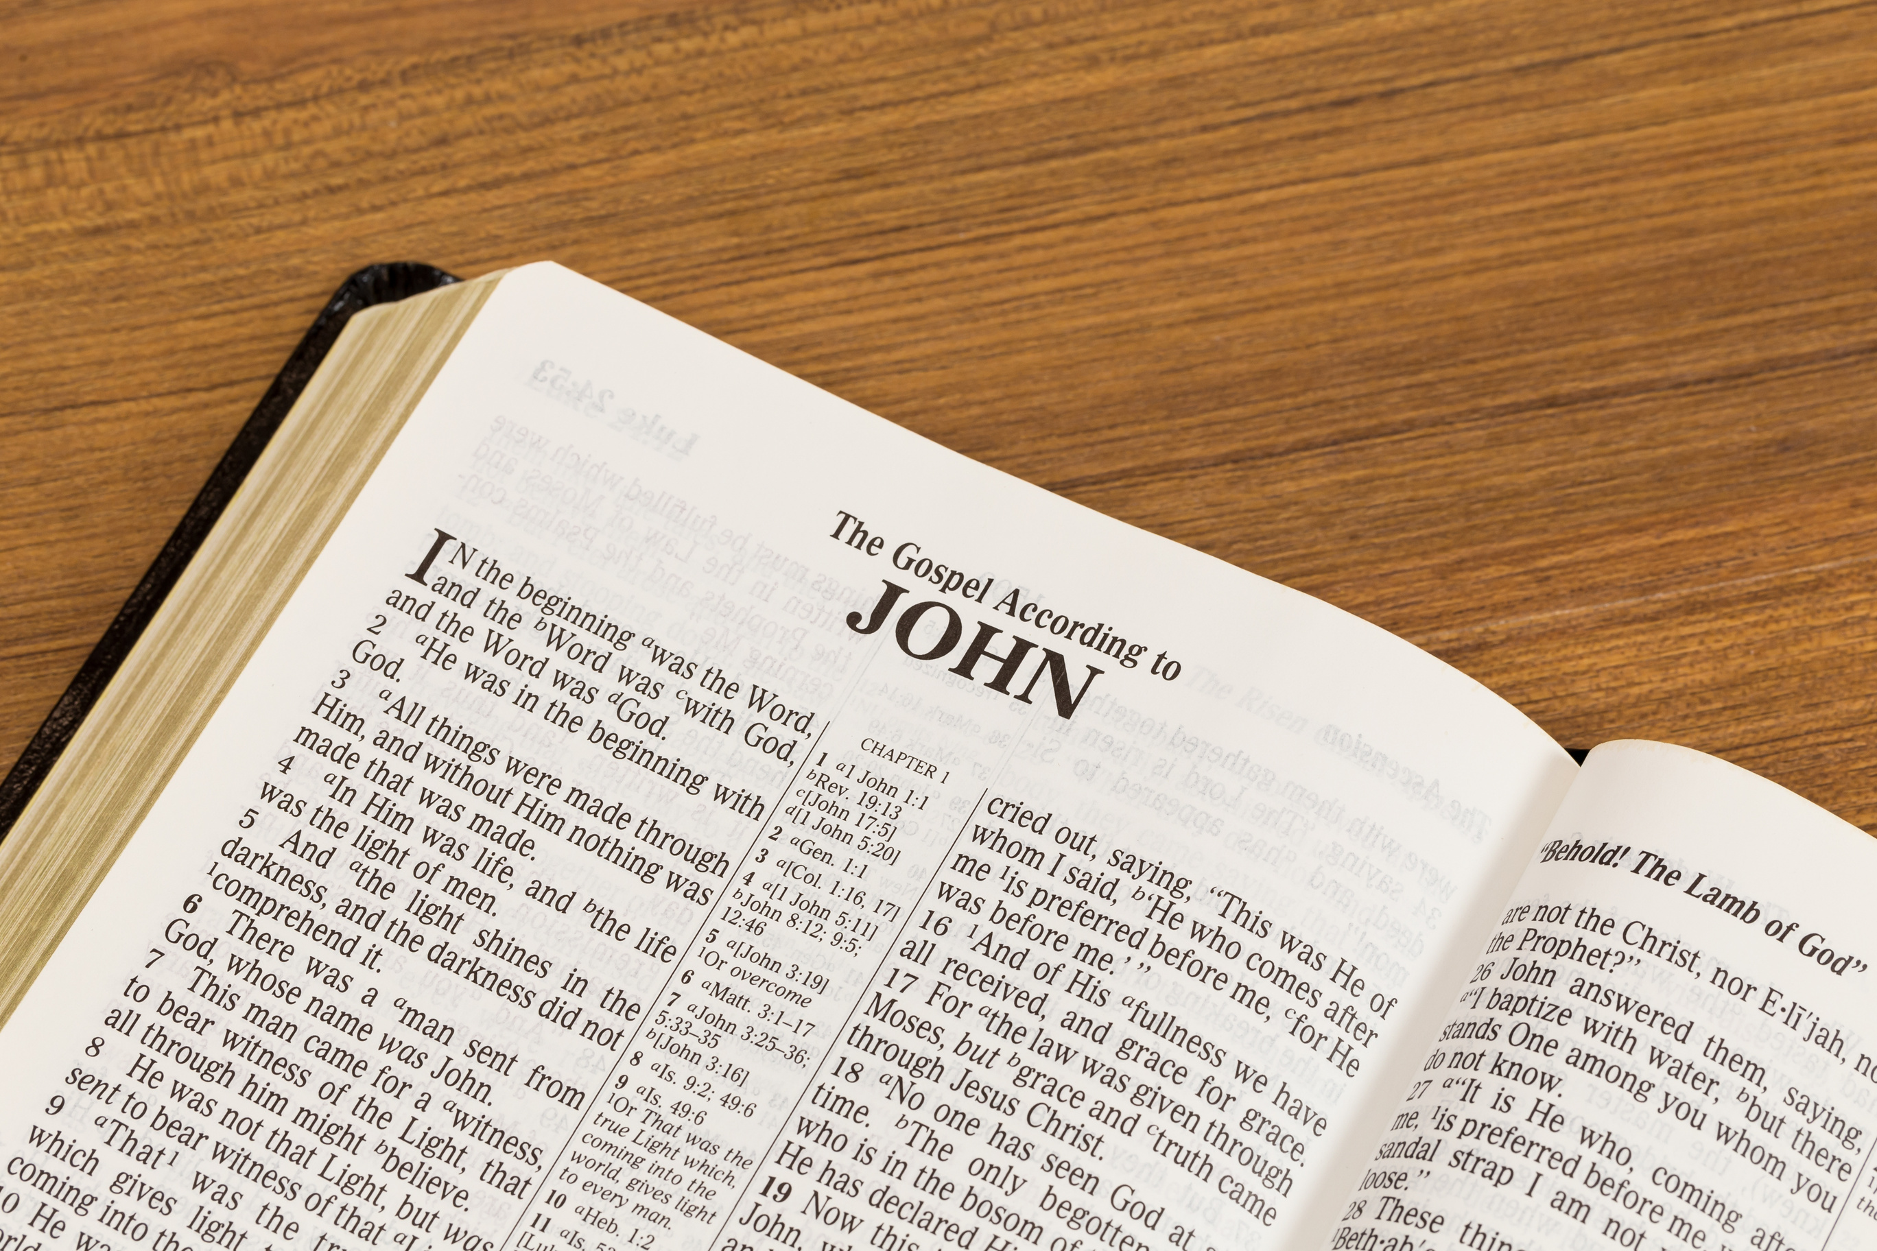





LECCIÓN DE REPASO
Amor Fraternal
DOMINGO
LUNES
MARTES
MIERCOLES
JUEVES
UN NUEVO MANDAMIENTO (continuación)
EL AMOR DIVINO EN LA VIDA DE LOS CREYENTES
UN NUEVO MANDAMIENTO
UN TÍTULO ESPECIAL
PERSEGUIDOS POR EL MUNDO

Slide 3
LECCIÓN 9
LA MISION DEL ESPIRITU SANTO

Slide 4


Slide 5

www.epagosreforma.com
Notes:
www.epagosreforma.com

Slide 6


DOMINGO
“NO LES DEJARÉ SIN CONSUELO”
a. ¿Qué dificultades iban a encontrar los discípulos después de la ascensión de Cristo? Juan 16:1–3.

Slide 7

DOMINGO
b. ¿Qué se aseguró a los discípulos, y cómo? Juan 14:18; 15:26

Slide 8

LUNES
LA OBRA DEL CONSOLADOR
a. ¿Qué diferencia en la relación entre Cristo y Sus seguidores tendría lugar después de Su ascensión? Juan 16:7.

Slide 9

LUNES
b. ¿Qué obra de gran alcance realizaría el Espíritu Santo en favor de los pecadores? Juan 16:8–11.

Slide 10

LUNES
c. ¿Qué otra misión importante cumpliría el Espíritu Santo ante el mundo? Juan 15:26.

Slide 11

MARTES
TESTIFICANDO POR CRISTO
a. Además del Espíritu Santo, ¿quién más testificaría a favor de Cristo? Juan 15:27; 1 Juan 1:1–3. ¿Cómo?

Slide 12

MARTES
b. ¿Qué promesa especial para el futuro fue dada al pueblo de Dios en tiempos del Antiguo Testamento a través del profeta Joel? Joel 2:28, 29.

Slide 13

MARTES
c. ¿Cuándo y cómo se cumplió parcialmente esta promesa? Hechos 2:1–7, 16–18.

Slide 14

MIERCOLES
EN NUESTROS DÍAS
a. ¿Cómo sabemos que la promesa de Joel 2:28–32 se aplica también a nosotros? Hechos 3:19.

Slide 15
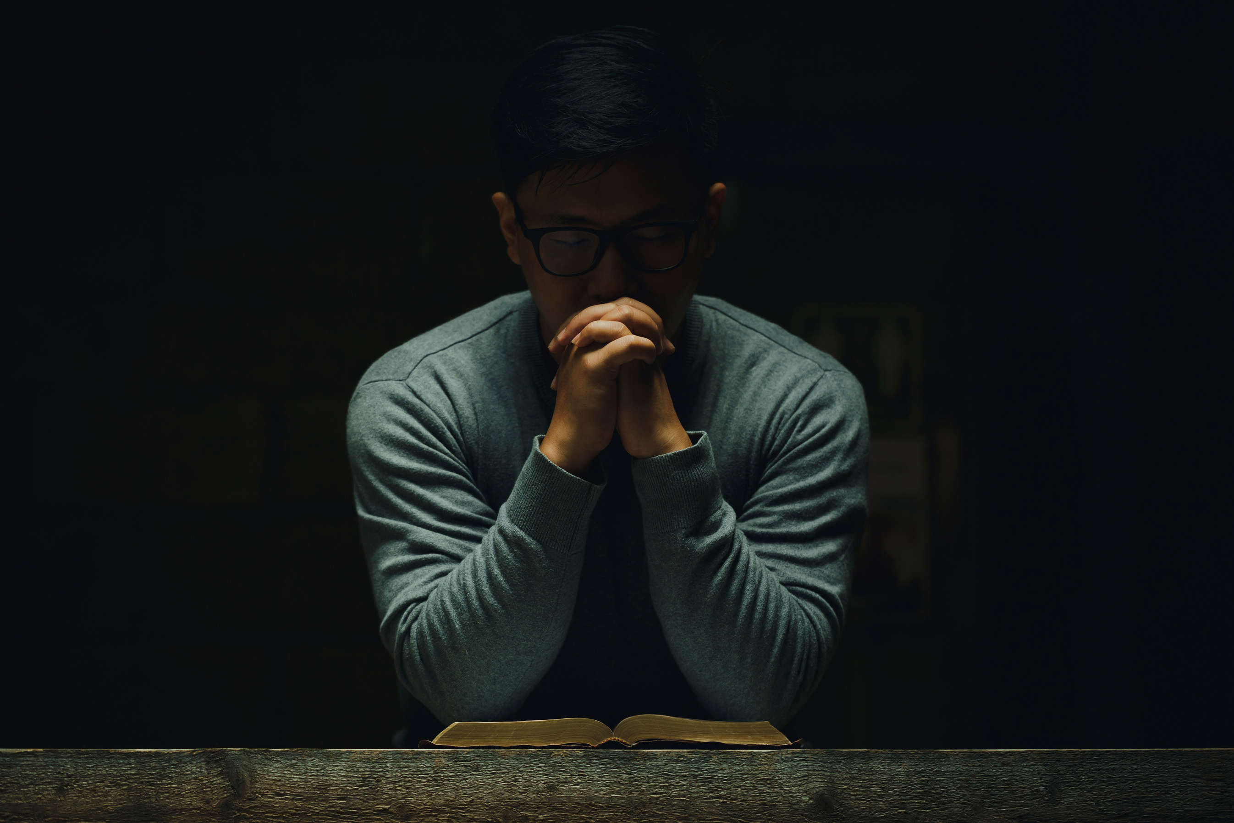
MIERCOLES
b. ¿Cuál debe ser nuestra principal preocupación hoy, y por qué debemos orar fervientemente al Señor? Juan 16:12–14; Zacarías 10:1.

Slide 16

PREPARACIÓN
JUEVES
a. ¿Cómo debemos prepararnos para el derramamiento del Espíritu Santo en el poder de la lluvia tardía? Oseas 6:1–3.

Slide 17


Slide 18

MINUTOS
MISIONEROS

Slide 19

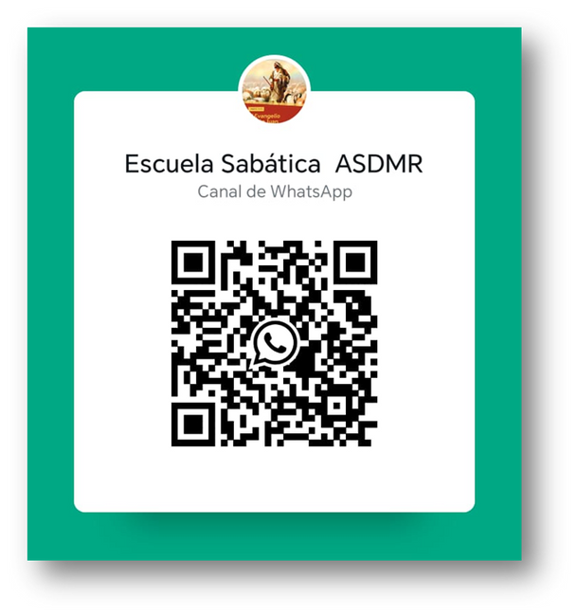
Sigue Nuestro Canal de Whatsapp
ESCUELA SABATICA ASDMR

